Slide 1
BÀI: LUYỆN TẬP
Trang 65, 66

Slide 2
Khởi động

Slide 3
Đặt tính rồi tính:
7,23 : 3
76,8 : 8
7,23 3
76,8 8
1
2
2
1
,
4
8
4
9
,
6
0
3
0
0
Notes:
HS 1: làm phép tính màu xanh. Muốn chia 1STP cho 1 STN ta làm thế nào?
HS 2: làm phép tính màu đen. Khi thực hiện phép chia 1STP cho 1 STN ta cần lưu ý gì?

Slide 4
MỤC TIÊU
Biết củng cố cách chia một số thập phân cho một số tự nhiên.
Biết vận dụng kiến thức chia một số thập phân cho một số tự nhiên trong giải toán tỉ lệ.

Slide 5
Thực hành

Slide 6
Bài 1: Đặt tính rồi tính
a) 67,2 : 7
b) 3,44 : 4
67,2
7
3,44
4
3
4
0
8
6
4
2
9
,
6
,
0
2
4
0
c) 42,7 : 7
d) 46,827 : 9
42,7
7
46,827
9
0
7
,
0
6
,
1
1
8
5
2
3
0
0
2
2
7
0
Notes:
Chốt: Muốn chia 1 STP cho 1STN ta làm thế nào?

Slide 7
Bài 2:
a) 22,44 : 18
Số bị chia: 22,44
22,44
18
Số chia: 18
4
4
1
,
2
4
Thương: 1,24
8
4
12
Số dư:
0,12
,
Thử lại: 1,24 x 18 + 0,12 = 22,44

Slide 8
Bài 2:
b) Tìm số dư của phép chia sau: 43,19 : 21
43, 19
21
2
1
1
,
0
5
9
,
14
Số dư: 0,14

Slide 9
Bài 3: Đặt tính rồi tính:
21,3 : 5
Chú ý: Khi chia số thập phân cho số tự nhiên mà còn dư, ta có thể chia tiếp bằng cách: viết thêm chữ số 0 vào bên phải số dư rồi tiếp tục chia.
21,3
5
1
3
4
2
6
,
3
0
0
SỐ DƯ

Slide 10
Bài 3: Đặt tính rồi tính
a) 26,5 : 25
b) 12,24 : 20
20
26,5
25
12,24
12
2
0
,
6
1
5
0
1
,
0
6
1
2
2
4
0
0
4
0
0
Notes:
Chốt: Muốn chia một số thập phân cho một số tự nhiên mà còn dư, ta có thể chia tiếp bằng cách nào?

Slide 11
Bài 4. Có 8 bao gạo cân nặng 243,2kg. Hỏi 12 bao gạo như thế cân nặng bao nhiêu ki-lô-gam?
Tóm tắt
8 bao gạo : 243,2kg
12 bao gạo : ........kg?
Notes:
Chốt:

Slide 12
Bài giải
Khối lượng 1 bao gạo là:
243,2 : 8 = 30,4 (kg)
Khối lượng 12 bao gạo là:
30,4 x 12 = 364,8 (kg)
Đáp số: 364,8 kg
Khối lượng 1 bao gạo là:
243,2 : 8 = 30,4 (kg)
Khối lượng 12 bao gạo là:
30,4 x 12 = 364,8 (kg)
Đáp số: 364,8 kg
Bài giải
12 bao gấp 8 bao số lần là:
12 : 8 = $\frac{3}{2}$ (lần)
Khối lượng 12 bao gạo là:
243,2 x $\frac{3}{2}$ = 364,8(kg)
Đáp số: 364,8 kg
Notes:
Chốt: Con vận dụng kiến thức nào đã học để giải bài toán tỉ lệ này? Khi giải con cần lưu ý gì?
Qua bài tập này chúng ta đã hoàn thành được mục tiêu nào của bài?

Slide 13
Vận dụng

Slide 14
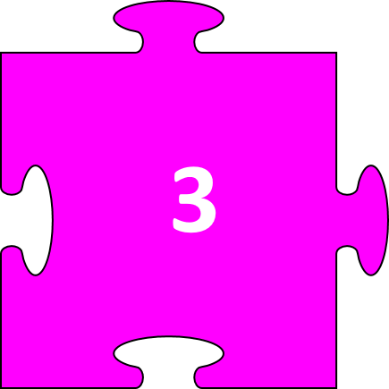
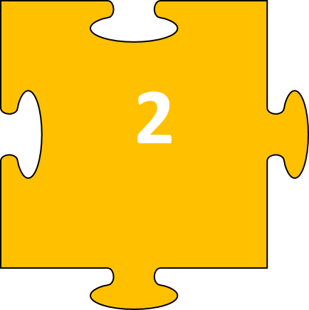
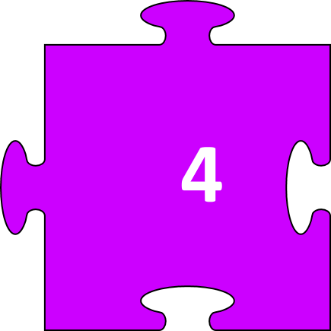
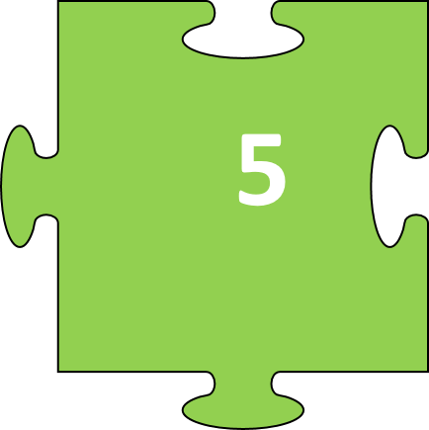
Trò chơi:
Mảnh ghép bí mật

Slide 15
Câu 1: Thương của phép chia 7,8 : 2?
3,9

Slide 16
Câu 2: Nêu cách thử lại đối với phép chia 47,32 : 23 có thương là 2,05 và số dư là 0,17 ?
Thử lại: 2,05 x 23 + 0,17 = 47,32

Slide 17
Câu 3: Số dư của phép chia 16,98 : 16?
0,02

Slide 18
Câu 4: Giá trị của x trong phép tính
x x 4 = 3,6 x 2 ?
x = 1,8

Slide 19
Câu 5: Khi chia một số thập phân cho một số tự nhiên mà còn dư, ta có thể chia tiếp bằng cách nào ?
Ta có thể chia tiếp bằng cách viết thêm chữ số 0 vào bên phải số dư rồi tiếp tục chia.

Slide 20
Dặn dò
- Nêu cách chia một số thập phân cho một số tự nhiên.
- CBBS : Chia 1 số TP cho 10; 100…

